Slide 1
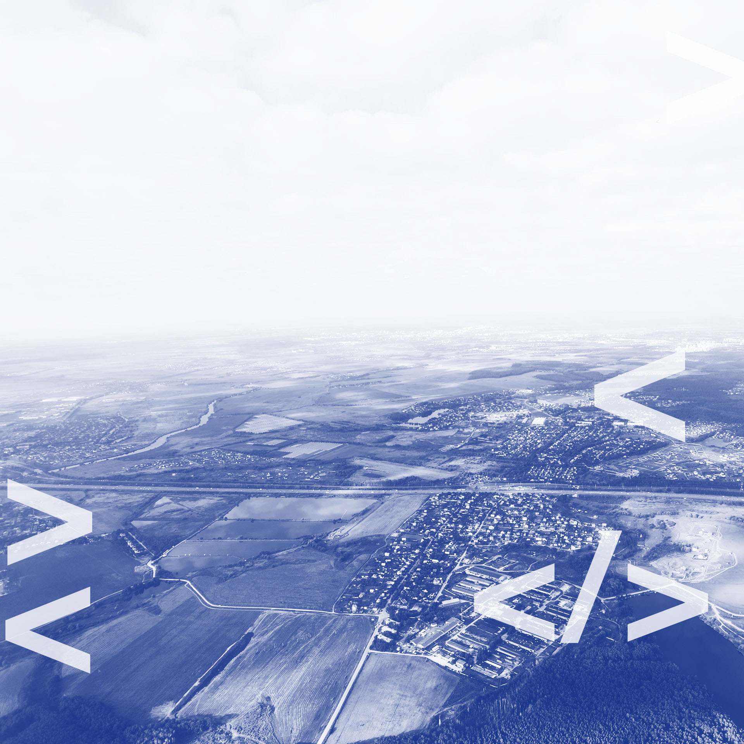


Cats_bot
Ключевые контакты: Бочаров Алексей, skype bam271074
Проект команды DataLife

Slide 2
Идея проекта Cats_bot:
1.Для мониторинга состояния количества бездомных животных нужно удобное и функциональное приложение, которое позволяет собирать информацию о бездомных животных и накапливать ее.
2.Учитывая большую популярность мессенджера Телеграмм целесообразно это сделать на его основе.
3.Для уменьшения трудоемкости сбора информации и повышения ее достоверности есть смысл взять лучшие практики машинного обучения, чтобы облегчить труд волонтеров.

Slide 3
Решение задачи:
1.На основе предобученной нейронной сети ResNet18 мы построили модель машинного обучения, которая по отправленной боту фотографии кошки классифицирует ее на 5 класснов (рыжая, серая, серо-зеленая, белая, черная). В 2015 году архитектура данной нейронной сети показала результаты лучше, чем глаз человека.
2.Телеграмм бот, принимает присланную от волонтера фотографию, классифицирует ее на 5 классов, добывает GPS-координаты из фотографии (если они были) и отсылает на электронную почту администратора письмо, содержащее фотографию, сопроводительное сообщение волонтера и класс, к которому было отнесено изображение.
3.В качестве основной технологии используется язык программирования Python, который позволяет эффективно решать поставленную задачу. Наш гитхаб:
github.com/AlexBot1974/cats_bot

Slide 4
Наша команда DataLife:
Капитан – Бочаров Алексей (Data Science),
Березовский Семен – бек-енд разработчик,
Меньшиков Илья – эколог, дизайнер.
Адрес нашего телеграмм бота – t.me/cats_python_bot
Будем рады вопросам. Skype bam271074

